Slide 1
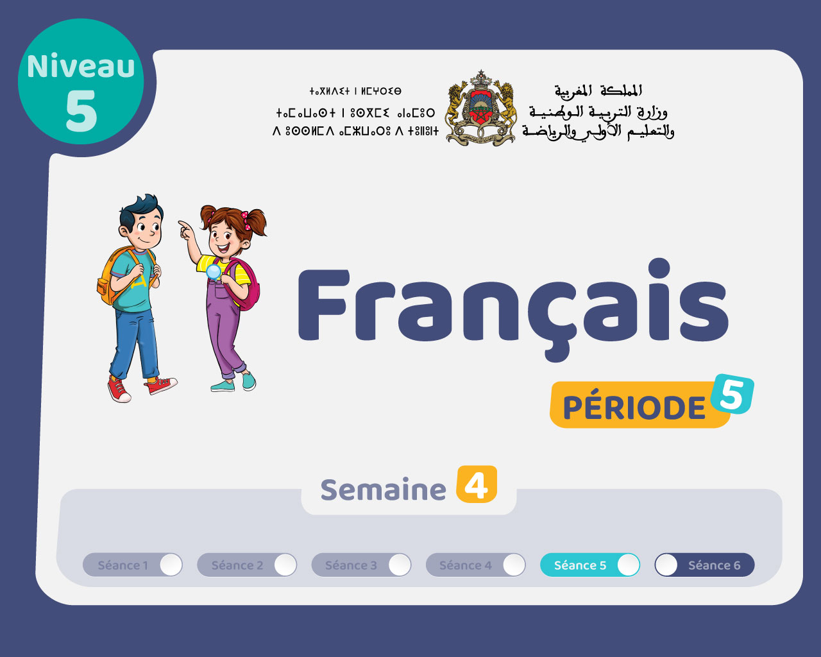

Slide 2

Il convient de lancer le mode diaporama pour la diffusion de la leçon en classe
Réservé à l’enseignant (e)

Slide 3




Pictogrammes
Réservé à l’enseignant (e)
L’enseignant parle
Diffusion d’un média
Média en cours de diffusion
Fin du média. Passer au slide suivant
Expliquer, donner une consigne
Désigner un élève

Slide 4





Contenu de la semaine
Réservé à l’enseignant (e)

Slide 5
Organisation de la semaine
Réservé à l’enseignant (e)
Séance 1
Séance 4
Activités de vocabulaire
Évaluation
Activités d’écriture
Évaluation
Séance 2
Séance 5
Activités orales
Évaluation
Évaluation
Séance 3
Séance 6
Activités de lecture
Évaluation
Évaluation

Slide 6
Réservé à l’enseignant (e)
Évaluation des acquis
de la période 5

Slide 7
Réservé à l’enseignant (e)
Les compétences évaluées
CO1 Comprendre, à l’oral, des mots de vocabulaire.
CO2 Comprendre, à l’oral, des phrases.
PO1 Produire, à l’oral, des mots de vocabulaire.
PO2 Participer à un dialogue en mobilisant les actes de parole étudiés.
PO3 Prendre la parole pour partager des informations.
LF1 Lire des mots et des phrases correctement et avec fluidité.
LF2 Lire des textes correctement et avec fluidité.

Slide 8

Réservé à l’enseignant (e)
  Les items d’évaluation sont relatifs aux compétences suivantes : CO1, CO2, PO1, PO2, PO3, LF1 et LF2.
  La passation se fait de manière individuelle : l’enseignant évalue chaque élève en l’ invitant à son bureau
  L’enseignant est guidé par le ppt affiché sur son ordinateur qui ne doit pas être projeté sur l’écran de la classe (l’ordinateur doit être débranché du Datashow) ;
  Pendant que l’enseignant évalue de manière individuelle les élèves, le reste de la classe réalise des activités pour assurer le calme : lecture, copie, dessin;
  L’enseignant note immédiatement chaque compétence évaluée et renseigne la grille de compilation (0-10) en s’appuyant sur les indications de compilation en dessous de chaque slide d’item.

Slide 9
Réservé à l’enseignant (e)
L’enseignant demande aux élèves de prendre le livret à la page 135, de lire le texte et de répondre aux questions de compréhension.

Slide 10
Réservé à l’enseignant (e)
Avant de commencer les évaluations individuelles
1 - Garder à portée de main la grille de compilation
2- Donner une activité à réaliser au reste de la classe

Slide 11


Bonjour cher élève. Nous allons faire quelques activités d’évaluation.

Slide 12
Réservé à l’enseignant (e)
CO1. Comprendre, à l’oral, des mots de vocabulaire.

Slide 13





Regarde les images. Je vais te dire des mots et tu vas me montrer les images qui correspondent :
S’opposer – La révolution du Roi et du peuple – Soigneusement – Al Quaraouiyine – Les cultures .
1 réponse correcte = 2 points

Slide 14
Réservé à l’enseignant (e)
CO2. Comprendre, à l’oral, des phrases et des textes.

Slide 15
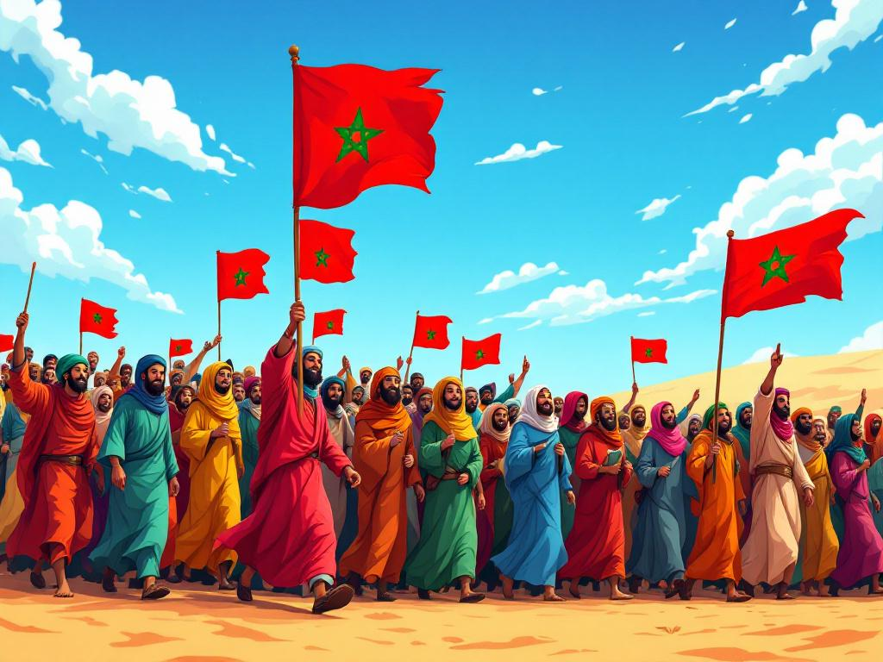


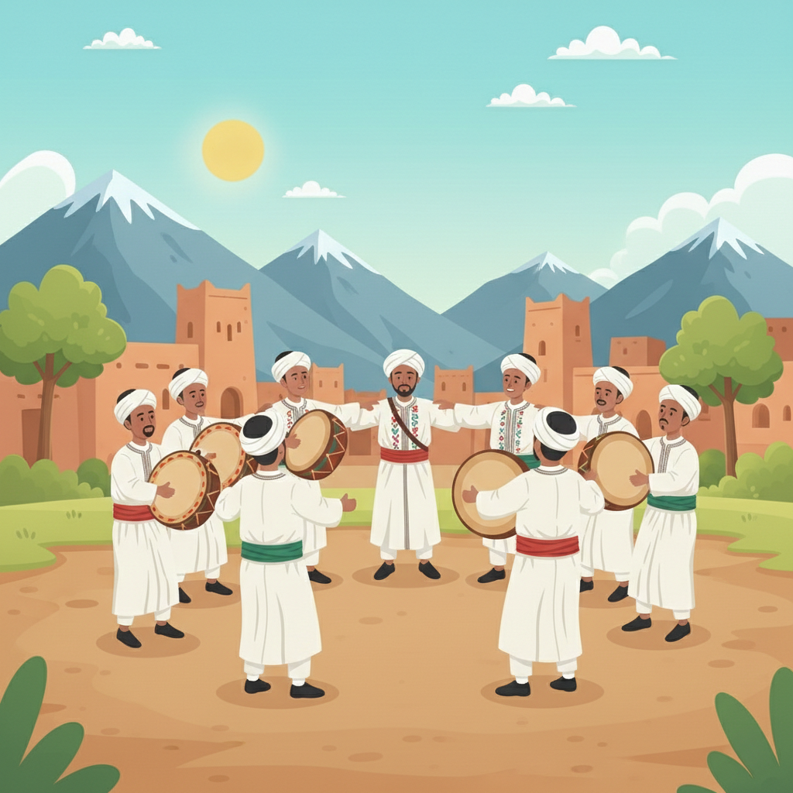
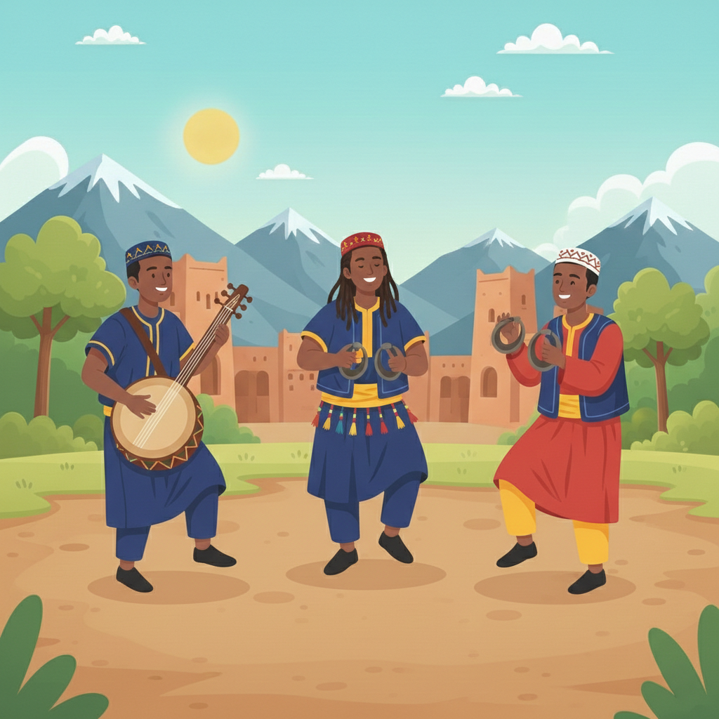
Regarde les images. Je vais te dire des phrases et tu vas me montrer les images qui correspondent :
La mosquée a un beau minaret – Les Marocains ont organisé la marche verte – Le festival Gnaoua se déroule à Essaouira – Les habitants du Moyen Atlas dansent la danse d’Ahidous – Le plâtre est sculpté avec beauté.
1 réponse correcte = 2 points

Slide 16
Réservé à l’enseignant (e)
PO1. Produire, à l’oral, des mots de vocabulaire et les mettre dans des phrases.

Slide 17





Mets ton doigt sur chaque image, dis-moi le mot en français et mets-le dans une phrase.
1 réponse correcte = 2 points

Slide 18
Réservé à l’enseignant (e)
PO2. Participer à un dialogue en mobilisant
les actes de parole étudiés.

Slide 19
Je vais te poser des questions et tu dois répondre correctement.
Te souviens-tu de la marche verte ?
Pourquoi les Marocains ont-ils organisé la Marche verte ?
Qu’est-ce que tu as découvert à Al Quaraouine ?
Comment est la cour de la mosquée ?
Comment est le minaret ?
1 réponse correcte = 2 points

Slide 20
Réservé à l’enseignant (e)
PO3. Prendre la parole pour parler des évènements historiques, des monuments célèbres,

Slide 21




Parle des évènements historiques, des monuments et des arts traditionnels du Maroc.
Tu dois dire 5 phrases.
Situation : Parle des évènements historiques, des monuments et des arts traditionnels du Maroc.
1 phrase = 2 points

Slide 22
Réservé à l’enseignant (e)
LF1. Lire des mots et des phrases correctement et avec fluidité.
Passation individuelle
Item 1 (4points)
Item 2 ( 6 points)

Slide 23
Je vais te montrer des mots et tu dois les lire.
L’enseignant choisit 4 mots.
Item 1. Lis les mots correctement ( 4 points).
Libérer
Les motifs
Festival
Renforcer
Le Sahara
Restaurer
Spirituelle
International
La musique
1 réponse correcte = 1 point

Slide 24
Lis les phrases suivantes correctement et avec fluidité.
Item 2. Lis les phrases correctement et avec fluidité ( 6 points).
Au Maroc, il y a de beaux monuments historiques.
La révolution du Roi et du peuple a eu lieu le 20 août 1953.
Fluidité = 1 point ( 0,5 par phrase)
Correction = 5 points ( 0,5 par mot)

Slide 25
Réservé à l’enseignant (e)
LF2. Lire des textes correctement et avec fluidité.
Passation individuelle

Slide 26

Voici le paragraphe que tu vas lire. Observe le paragraphe pendant 30 secondes. Après, tu commences la lecture. Tu dois lire le paragraphe correctement et avec fluidité.
La semaine dernière, Nous avons découvert la Koutoubia. Son minaret est restauré soigneusement. Le zellige marocain est posé avec beauté. C’est une belle mosquée.

Slide 27



C’est fini. Reviens à ta place !

